Slide 1
webpack
2017.5.15
杨晨

Slide 2
webpack学习目录
什么是webpack?
为什么使用webpack?
webpack使用范围 ？
webpack主要参数

Slide 3
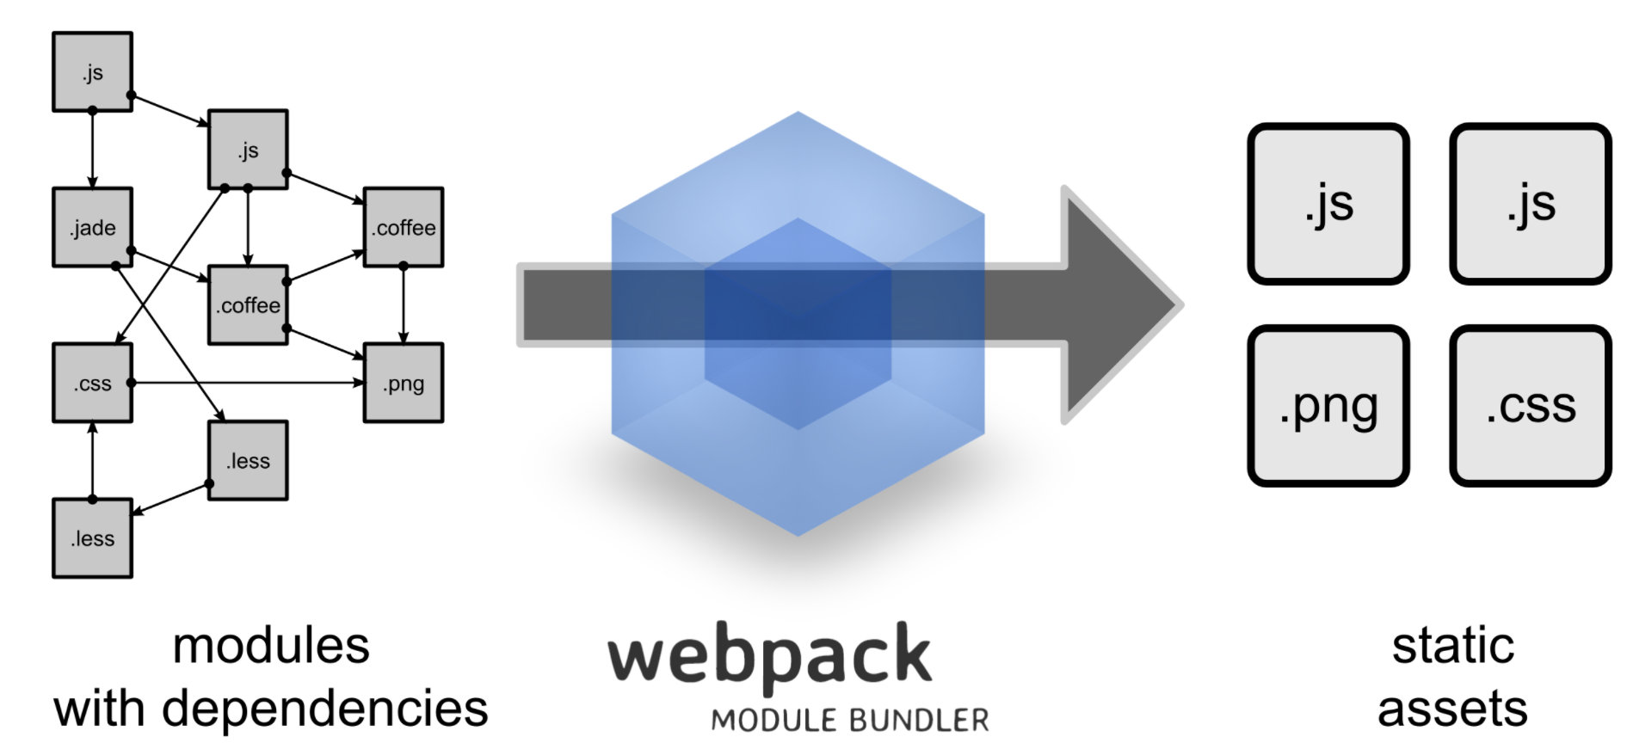
什么是webpack?
webpack是一个module bundler（模块打包工具），所谓的模块就是在平时的前端开发中，用到一些静态资源，如JavaScript、CSS、图片等文件，webpack就将这些静态资源文件称之为模块。
webpack支持AMD和CommonJS，以及其他的一些模块系统，并且兼容多种JS书写规范，可以处理模块间的以来关系，所以具有更强大的JS模块化的功能，它能对静态资源进行统一的管理以及打包发布,在官网中用这张图片介绍：

Slide 4
为什么使用webpack?
对 CommonJS 、AMD 、ES6的语法做了兼容；
对js、css、图片等资源文件都支持打包；
串联式模块加载器以及插件机制，让其具有更好的灵活性和扩展性，例如提供对CoffeeScript、ES6的支持；
有独立的配置文件webpack.config.js；
可以将代码切割成不同的chunk，实现按需加载，降低了初始化时间；
支持 SourceUrls 和 SourceMaps，易于调试；
具有强大的Plugin接口，大多是内部插件，使用起来比较灵活；
webpack 使用异步 IO 并具有多级缓存。这使得 webpack 很快且在增量编译上更加快；

Slide 5
webpack适用范围？
webpack最常用与spa应用，主要是vue和React，其实它就非常像Browserify，但是将应用打包为多个文件。如果单页面应用有多个页面，那么用户只从下载对应页面的代码. 当他么访问到另一个页面, 他们不需要重新下载通用的代码。
webpack也能用于服务端，但是构建后端代码一般都不会用webpack，坑太多了，所以正常情况下只用于前端，这是一个做了很多年前端的朋友告诉我的经验，所以别人已经走过的坑，还是不要去踩了~~~~ 并且我个人觉得后端其实也没必要这么做，因为后端更多的是处理逻辑，以及为前端提供数据.....

Slide 6
webpack主要参数？
require(引入模块和资源文件)
module.exports (存放处理js,css,imgaes接口)
entry(入口 要打包处理的js文件)
output(出口)
Loader(加载器)
Plugins(插件)

Slide 7
entry
entry的值有三种类型
1:字符串
entry: './app.js'
2:数组(可以多个文件打包在一起)
entry: ['./src/index.js', ‘./vendor/bootstrap.min.js’]
3:对象(设置多个打包目标。每一对键值对都对应着一个入口文件。常用语多页面入口文件配置)
entry: {
index: './src/index.js',
a: './src/a.js'
}

Slide 8
output
项目常用主要3个对象参数
1:filename: ‘bundle.js' (指定打包文件名称)
[name] 被 chunk 的 name 替换。filename: ‘[name].js’
[hash] 被 compilation 生命周期的 hash 替换。filename:’[hash].js’
[chunkhash] 被 chunk 的 hash 替换。filename:’[chunkhash].js’
2:path:’/home/proj/public/assets’(指定打包文件的位置,导出目录为绝对路径)
3:publicPath: “/assets/“(设置打包后引用资源地址)

Slide 9
Loader
loader 是对应用程序中资源文件进行转换。它们是（运行在 Node.js 中的）函数，可以将资源文件作为参数的来源，然后返回新的资源文件。
css-loader(解析 css 文件后，使用 import 加载，并且返回 css 代码)
style-loader(用于将编译完成的css插入html中的工具)
less-loader(加载和转译 less 文件)
sass-loader(加载和转译 sass/scss 文件)
file-loader(将文件发送到输出文件夹，并返回（相对）URL)
url-loader(像 file loader 一样工作，但如果文件小于限制，可以返回 data URL)
html-withimg-loader(提取html文件中的图片)
babel-loader(编译es6语法为es2015)

Slide 10
Plugins
webpack 有一个富插件接口(rich plugin interface)。webpack 自身的多数功能都使用这个插件接口。这个插件接口使 webpack 变得极其灵活。
extract-text-webpack-plugin(把css文件提取出来为引用css地址)
html-webpack-plugin(html模版,可以生成一个html文件)

